Slide 1
FINANCIJSKA PISMENOST
ELENA PEHARDA

Slide 2
PROIZVODI KOJE KUPUJEM
Proizvodi koje sam kupovala su higijenske potrepštine
Kupovala sam i uspoređivala cijene u MULLER-U i DM

Slide 3
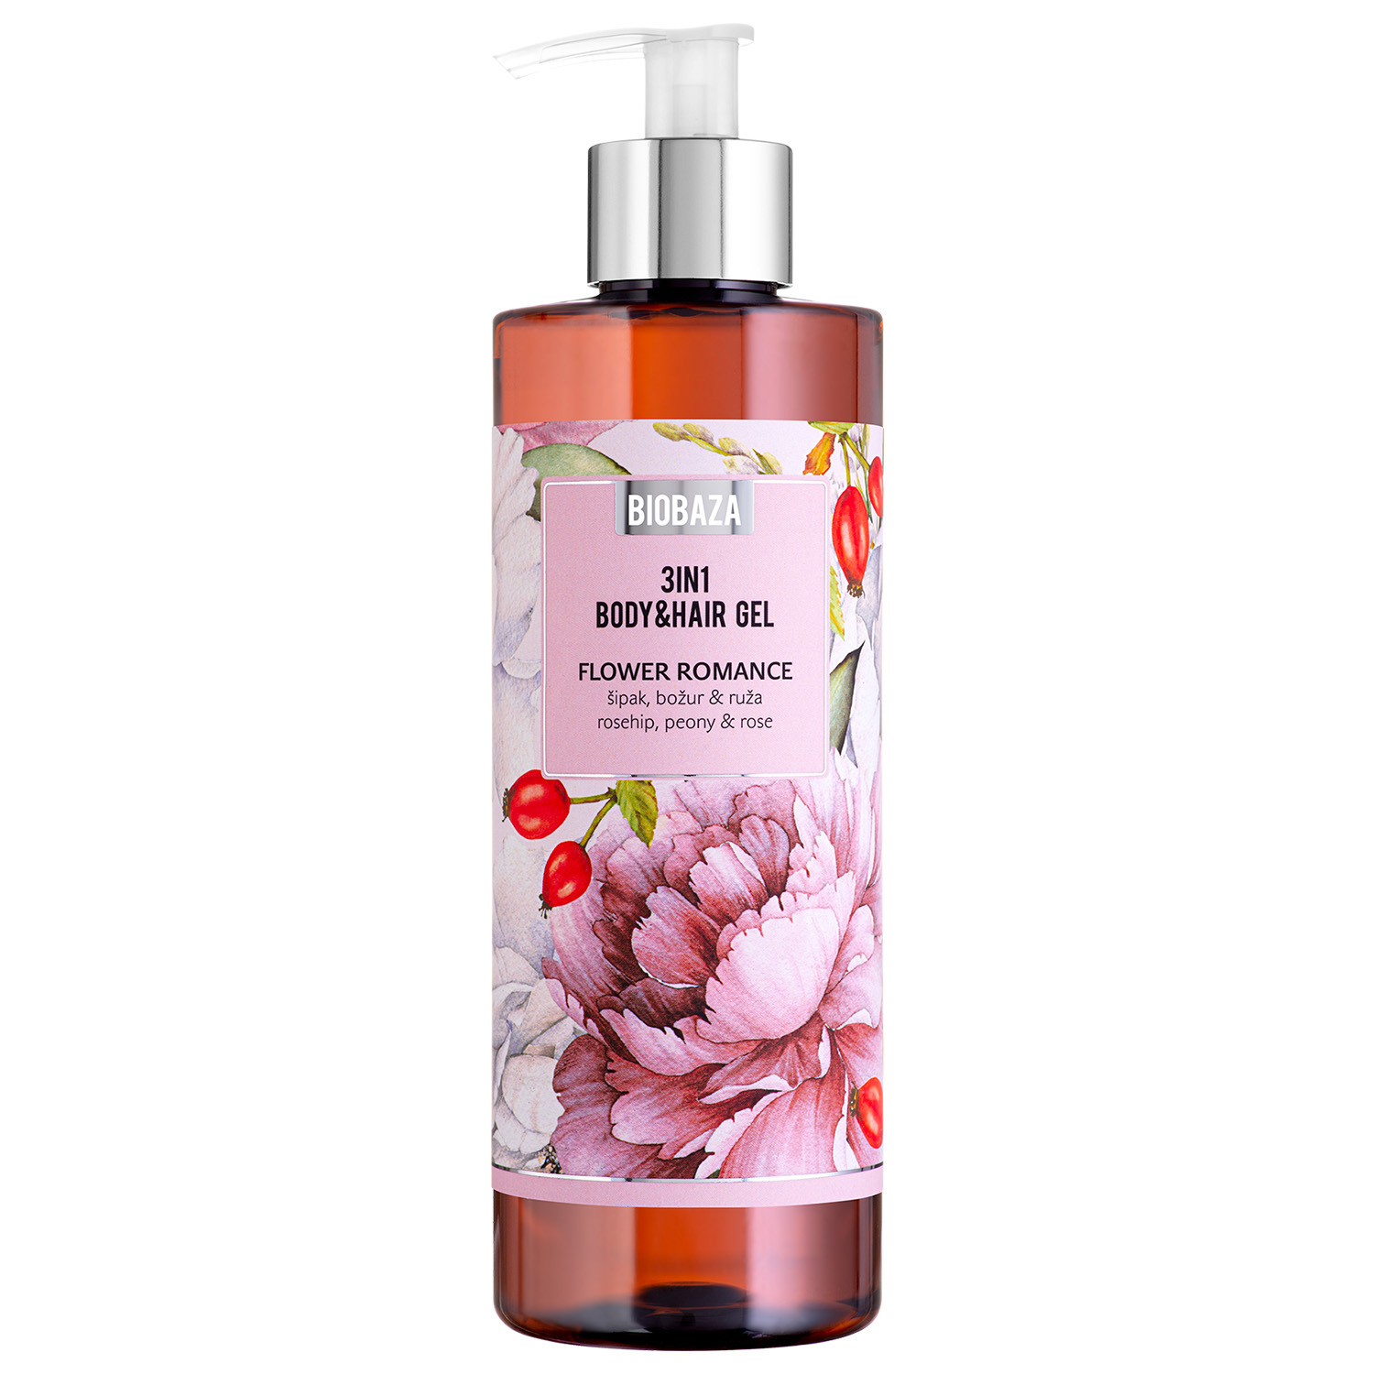
MULLER DM
Biobaza gel za tuširanje
400ml
Redovna cijena:4,89
Cijena na sniženju:3,89
Biobaza gel za tuširanje
400ml
Redovna cijena:5,30
Cijena na sniženju:4,49
UŠTEDA-uštedjela sam 1 euro pri kupovini u Mulleru. Ako bi računala razliku u cijeni u odnosu na DM ukupna ušteda bi bila 1.41euro.

Slide 4
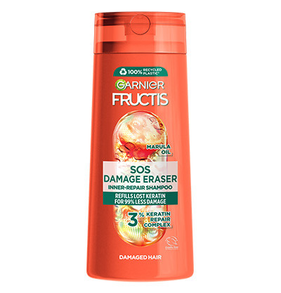
MULLER DM
Frucitis šampon za kosu
300ml
Redovna cijena:3,17
Cijena na sniženju:2,49
Frucitis šampon za kosu
300ml
Redovna cijena:3,25
Cijena na sniženju:2,50
UŠTEDA-uštedjela sam 0.08 euro. A kad bih kupila proizvod na sniženoj cijeni uštedjela bi 0.01 eura.Sveukupno bih uštedjela 0.09eura.

Slide 5
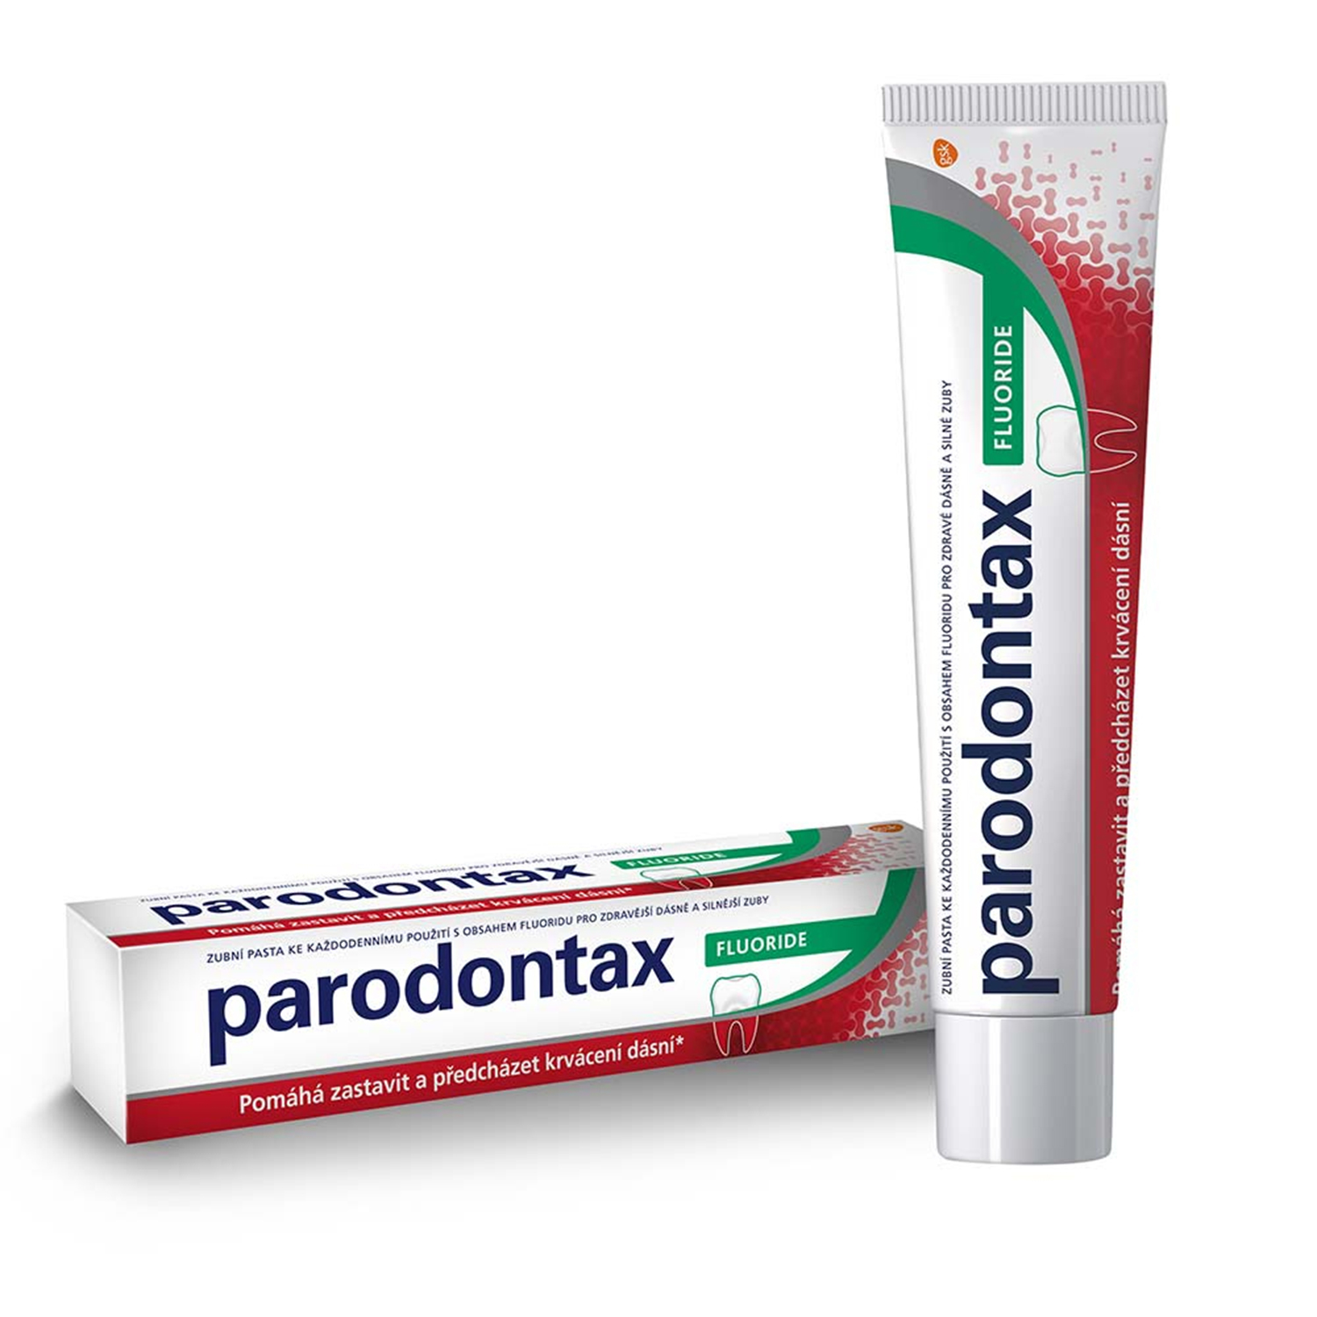
MULLER DM
Paradontax pasta za zube
75ml
Redovna cijena:6,45
Cijena na sniženju:4,99
Paradontax pasta za zube
75ml
Redovna cijena:5,45
Cijena na sniženju:4,30
UŠTEDA-uštedjela sam 1 euro zbog odabira trgovine. A kad bih kupila proizvod na sniženoj cijeni uštedjela bi 0.69 eura.Sveukupno bi uštedjela 1.69 eura.

Slide 6
MULLER DM
Elmex četkice za zube
3 komada
Redovna cijena:10,49
Cijena na sniženju:8,90
Elmex četkice za zube
3 komada
Redovna cijena:8,50
Cijena na sniženju:7,50
UŠTEDA-uštedjela sam 1.99 euro. A kad bih kupila proizvod na sniženoj cijeni uštedjela bi 1.40 eura.Sveukupno bi uštedjela 3,39

Slide 7
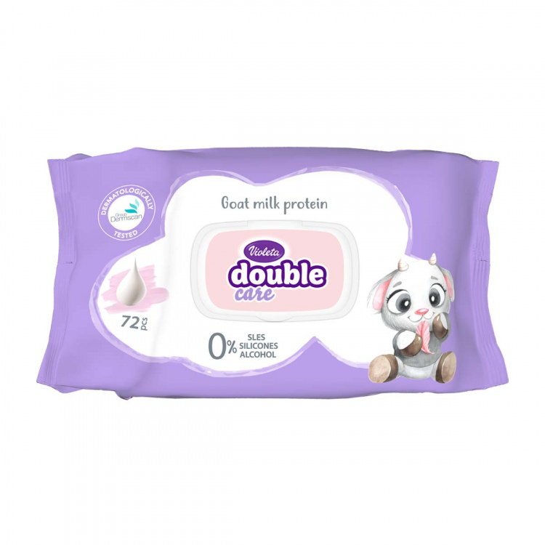
MULLER DM
Violeta vlažne maramice
72 komada
Redovna cijena:2,11
Cijena na sniženju:1,85
Violeta vlažne maramice
72 komada
Redovna cijena:2,11
Cijena na sniženju:1,85
UŠTEDA-nebi ništa uštedjela jer su cijene iste.

Slide 8
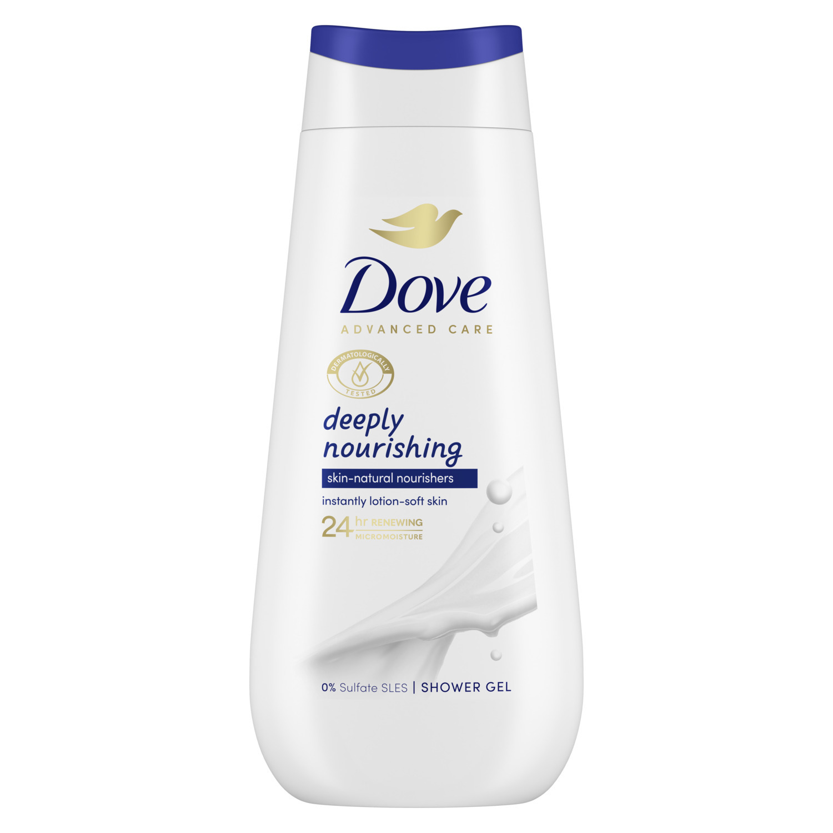
MULLER DM
Dove gel za tuširanje
225ml
Redovna cijena:3,49
Cijena na sniženju:2,95
Dove gel za tuširanje
225ml
Redovna cijena:2,95
Cijena na sniženju:2,29
UŠTEDA-uštedjela sam 0.54 eura. A kad bih kupila proizvod na sniženoj cijeni uštedjela bi 0.66 eura.Sveukupno bih uštedjela 1.20 eura.

Slide 9
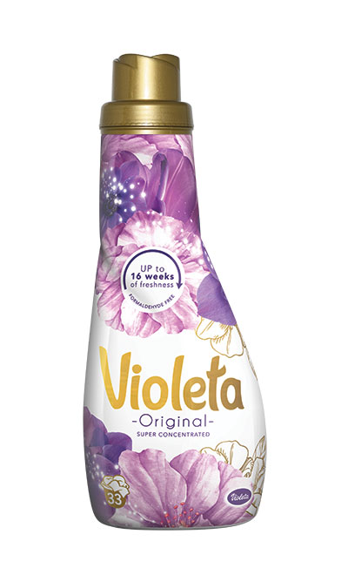
MULLER DM
Violeta omekšivač
1l
Redovna cijena:2,60
Cijena na sniženju:1,99
Violeta omekšivač
1l
Redovna cijena:2,65
Cijena na sniženju:2,05
UŠTEDA-uštedjela sam 0.05 euro. A kad bih kupila proizvod na sniženoj cijeni uštedjela bi 0.06 eura.Sveukupno bih uštedjela 0.11 eura.

Slide 10
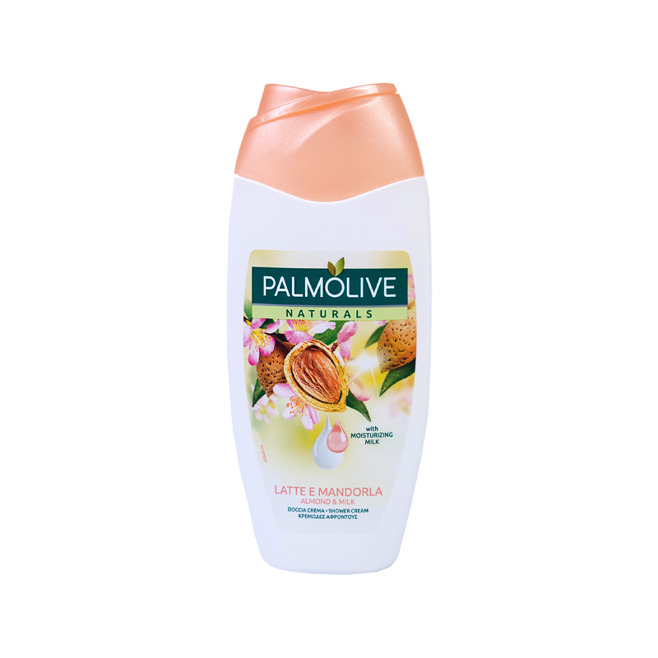
MULLER DM
Palmolive gel za tuširanje
250ml
Redovna cijena:2,35
Cijena na sniženju:1,95
Palmolive gel za tuširanje
250ml
Redovna cijena:1,98
Cijena na sniženju:1,69
UŠTEDA-uštedjela sam 0.37 euro. A kad bih kupila proizvod na sniženoj cijeni uštedjela bi 0.26 eura.Sveukupno bi uštedjela 0.63 eura

Slide 11
MULLER DM
Aveo biljni sapun za ruke
100g
Redovna cijena:0,85
Cijena na sniženju:0,75
Aveo biljni sapun za ruke
100 g
Redovna cijena:0,80
Cijena na sniženju:0,75
UŠTEDA-uštedjela sam 0.05 euro. A kad bih kupila proizvod na sniženoj cijeni uštedjela bi 0.00 eura.Sveukupno bih uštedjela 0.05 eura.

Slide 12
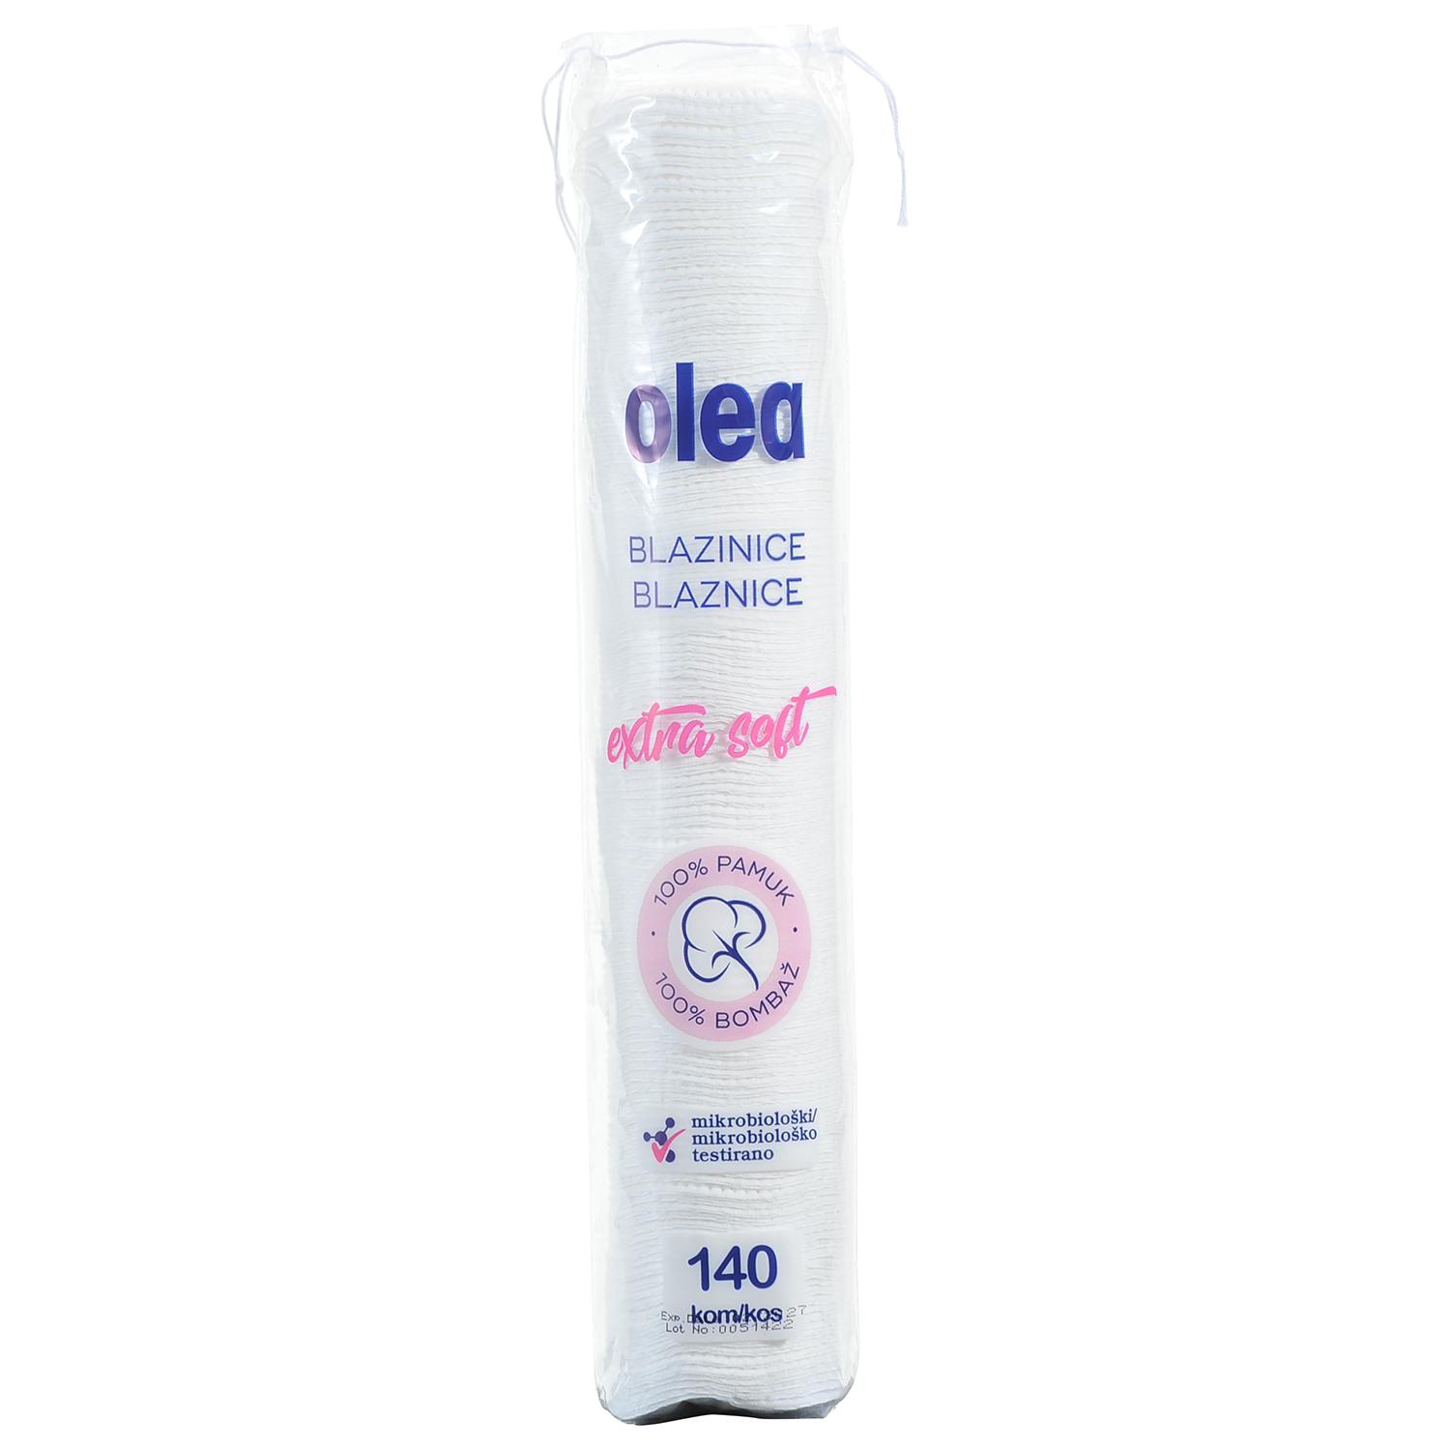
MULLER DM
Blazinice
140 komada
Redovna cijena:1,15
Cijena na sniženju:1,05
Blazinice
140 komada
Redovna cijena:1,15
Cijena na sniženju:1,05
UŠTEDA-nebi ništa uštedjela jer su cijene iste

Slide 13
MULLER
U mulleru bi iznos računa po redovnoj cijeni iznosio za ovih za ovih 10 stvari 37,55 eura.
A kad bih kupovala na sniženim cijenama račun bi iznosio 30,81 eura
Sveukupno bi uštedjela 6,74 eura

Slide 14
DM
U DM bi iznos računa po redovnoj cijeni iznosio za ovih 10 stvari 34,14 eura.
A kad bih kupovala na sniženim cijenama račun bi iznosio 28,47 eura.
Sveukupno bi uštedjela 5,67

Slide 15
ZAKLJUČAK
Zaključujem da je isplativije kupovati u Dm jer proizvode plaćamo po manjoj cijeni.
Razlika je u dm i mulleru u redovnim cijenama je 3,41 euro,a u sniženim cijenama je 2,34 eura
REDOVNE CIJENE:37.55>34.14:MULLER>DM
SNIŽENE CIJENE:30.81>28.47:MULLER>DM

